Slide 1

REUNION PUBLIQUE
EAU
ASSAINISSEMENT COLLECTIF
8 FEVRIER 2023

Slide 2
ODJ:
- le contexte
- des forces et des difficultés
- faire face: quelles solutions?
- faire face: quel financement?

Slide 3
Le contexte

Slide 4
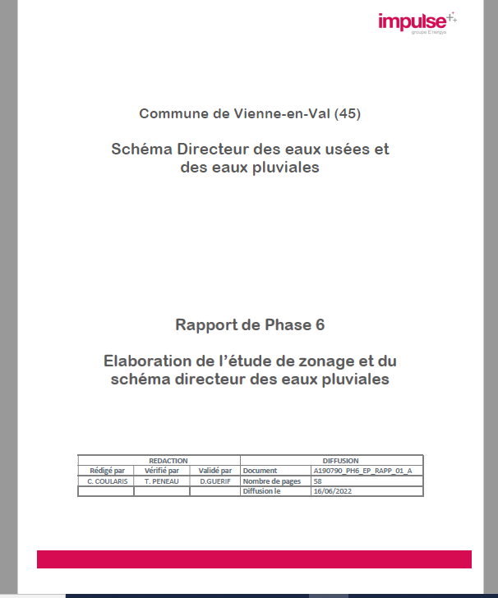
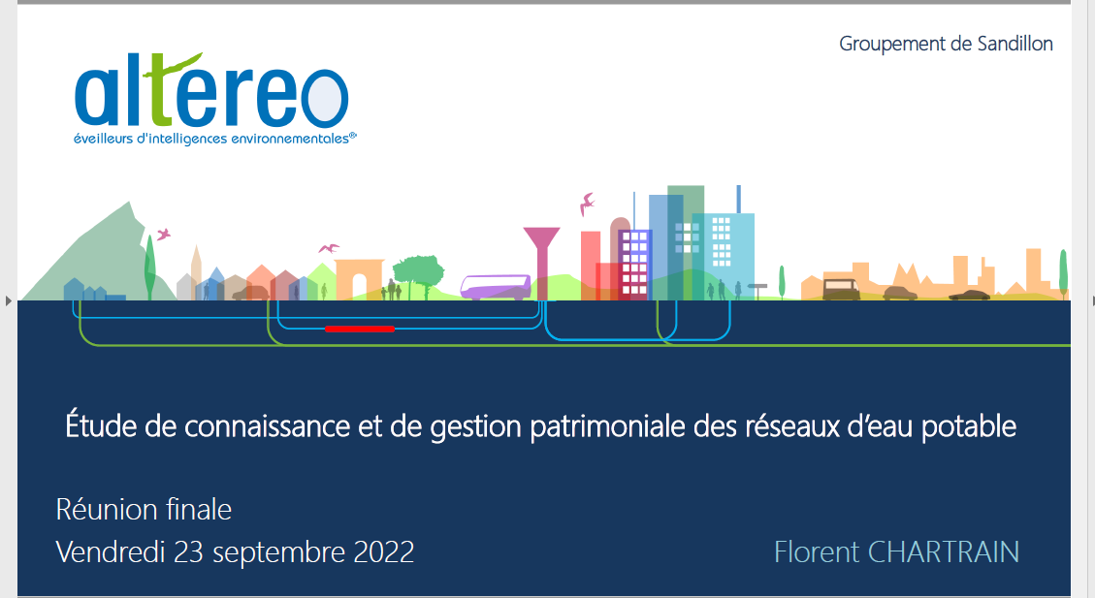
Diagnostics reçus

Slide 5
Transfert de la compétence eau/assainissement à la Communauté de Communes des Loges
01/01/2026

Slide 6
Des forces et des difficultés

Slide 7
Des forces

Slide 8
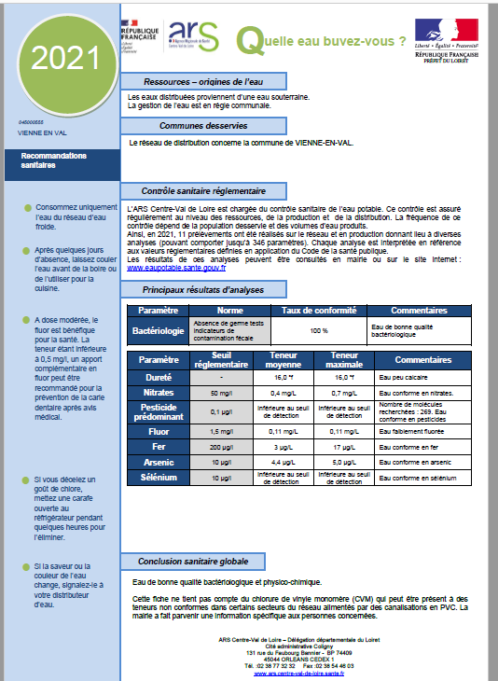

Slide 9
 | Forces
Eau et assainissement | Contrats avec des entreprises, régie, impayés en nombre raisonnable
Eau | Indice Linéaire de Perte bon, terrain pour futur forage, radio-relève
Assainissement | Station d’épuration suffisamment dimensionnée Système de traitement performant Pas besoin de travaux de réhabilitation, hors renouvellement périodique des équipements et quelques légers investissements pour améliorer le confort et la sécurité de travail Peu d’anomalies détectées affectant l’étanchéité des collecteurs

Slide 10
Des difficultés
Vieillissement de la plupart des ouvrages
CVM
Réseau unitaire

Slide 11
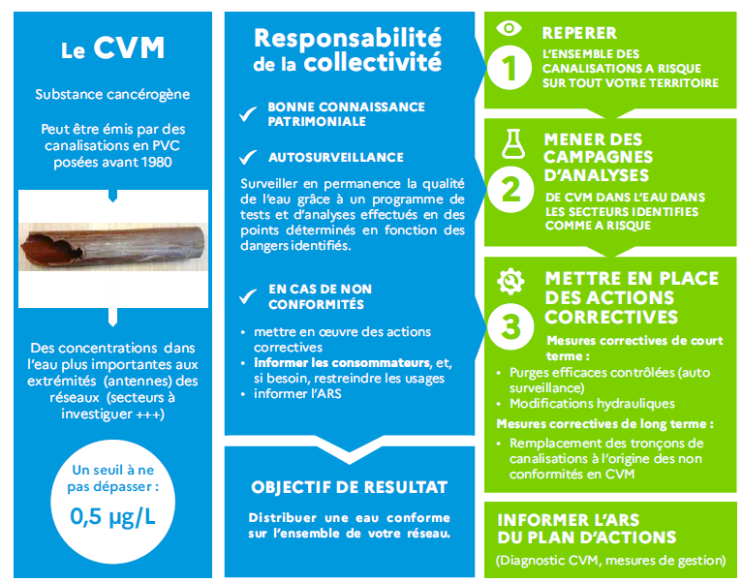

Slide 12
CVM: les zones concernées
Canalisations à long temps de contact situées sur les extrémités du réseau ou sur des bras morts : essentiellement en Sologne et quelques endroits du Val
Sur 45 km, environ 27 km

Slide 13
Campagnes de prélèvements
En lien et sous le contrôle de l’ARS
4 campagnes : mai, août, novembre 2022, janvier 2023
Taux en diminution mais au-dessus de la limite de qualité
Courriers envoyés à chaque fois aux personnes concernées

Slide 14
CVM: Mesures de précaution
Ne pas utiliser l’eau du robinet pour la boisson.
L’eau peut être utilisée pour :
- le lavage des fruits et légumes consommés crus
- le brossage des dents
- la douche et le lavage corporel
- la vaisselle et la lessive
- l’arrosage du potager
Le chlorure de vinyle est un produit qui s’évapore au chauffage. L’eau portée à ébullition peut être utilisée pour :
- la préparation du café, des infusions et des potages
- la cuisson des aliments
- de rechercher une solution à long
Pour limiter les traces éventuelles de CVM, renouveler l’eau de la conduite avant utilisation, notamment après une période d’absence.

Slide 15
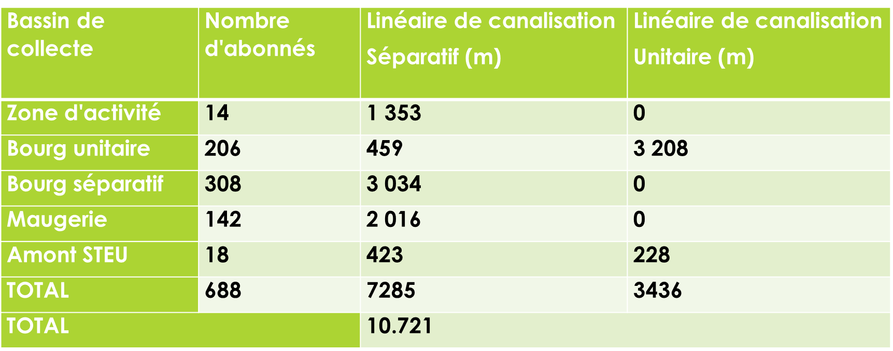
Réseau unitaire

Slide 16
Faire face: quelles solutions?

Slide 17
Quelles solutions: les CVM
Travaux prévus au budget 2023 rte de Sennely
Installation de purges
Gros travaux: changement des canalisations

Slide 18
Quelles solutions: le vieillissement
Réhabilitation des réseaux d’assainissement
Secteurs concernés: rte de Jargeau (vers STEP), rue Neuve, chemin du Carrefour, impasse St Martin
Changement des canalisations concernées par les CVM

Slide 19
Quelles solutions: le réseau unitaire
Mise en séparatif
Secteurs concernés en priorité: rue du commerce/rte de Sennely/rte de Jargeau

Slide 20
Faire face: quel financement?

Slide 21
Un 1er train de mesures : le budget 2023
Assainissement
Installation d’un débitmètre en entrée de STEP (notification de non conformité de la DDT) = 7400 euros environ
Turbine du bassin d’aération (on fonctionne avec une seule du fait de l’arrêt de l’autre) = 10 000 euros
Distribution d’eau
Programme habituel de renouvellement vannes (30x500=15 000), plaques égout (2800x5=14 000), gargouilles (3x1200=3600),…
3 surpresseurs (dégradés à cause d’une surtension) = 8700 euros.
Renouvellement d’un peu plus de 300 compteurs
Changer un ou deux chloromètres du château (deux = coût de 7500 euros environ)
Action contre CVM : travaux rte de Sennely (7500 euros environ), installation de purges (350 euros l’unité)

Slide 22
Quel financement à moyen et long terme
Des investissements nécessitant plusieurs millions d’euros
Une aide différentielle de l’Agence de l’eau
Prioriser
Sujets débattus lors de la conférence citoyenne :
Transfert compétence à la CCL
Utilisation de la réserve
Tarifs
Emprunt

Slide 23
Vers la conférence citoyenne
10 mars 20h30
Citoyens associés volontaires
Viennois(es) tiré(e)s au sort
Personnes volontaires (pas plus de 10)

